Slide 1
SEMINARIO INNOVAR DESDE LA FALLA
Hacia un sistema de alerta temprana para sistemas y programas de infancia, desde un enfoque de derechos
LA SENAMIZACIÓN DE LA CRISIS DE LA PROTECCIÓN DE LA INFANCIA:
UNA MIRADA RESTRICTIVA.
Fabiola Cortez-Monroy M.
DEA en Sociologie, Université Catholique de Louvain
Académica Escuela de Trabajo Social
Pontificia Universidad Católica de Chile
Investigadora Proyecto FONDEF N°ID17I10033
Santiago, 14 agosto 2018

Slide 2
PREMISA
“SENAMIZAR” la vulneración de derechos en la infancia, no solo significa reducirla al SENAME, sino también, centrar la mirada en la protección especializada y jurisdiccional, lo que impide observar la falla en el sistema e innovar en materia de protección social de la infancia en contextos de vulnerabilidad social

Slide 3
La protección de la infancia requiere de una perspectiva integral, la falla no está en los niños, niñas y adolescentes: está en el sistema

Slide 4
ALGUNAS CIFRAS
24,9%
Población chilena NNA
2,5%
NNA Programas del Área de Protección del SENAME
Consejo Nacional de la Infancia, Sistema Informático de Estadísticas de Niñez y Adolescencia, 2017, Recuperado de http://siena.consejoinfancia.gob.cl/siena/home

Slide 5
Aun cuando se han puesto en marcha diversas iniciativas de políticas sociales y de cambios en la institucionalidad, tendientes a enfrentar la vulneración de derechos en niñas, niños y adolescentes, persiste la crisis del sistema de atención de infancia, y con ella las graves vulneraciones de derechos.
“El Estado es directamente responsable de las vulneraciones llevadas a cabo en los CREAD, así como de las llevadas a cabo en los OCAS u otros centros”
Fuente: Informe del Comité de Derechos del Niño de Naciones Unidas, 2018

Slide 6
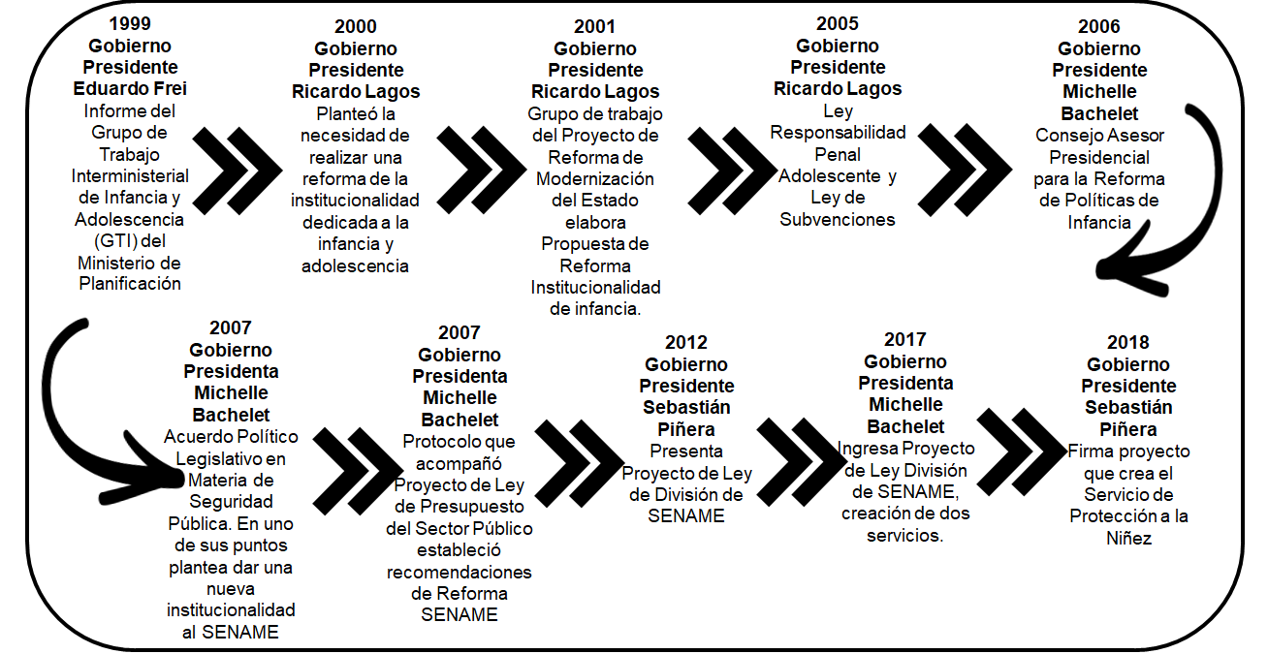
ALGUNAS PROPUESTAS DE UNA INSTITUCIONALIDAD ESPECÍFICA PARA LA PROTECCIÓN ESPECIALIZADA 1999-2018

Slide 7
FALLA
La falla como una oportunidad para innovar y responderles a los NNA

Slide 8
1. OPACIDAD EN LA EFECTIVIDAD DE LA INTERVENCIÓN DE SENAME
SENAINFO no retroalimenta la toma de decisiones
Evaluación centrada en la demanda (características y condiciones de los niños y sus familias).
Se conocen las distintas modalidades de atención a los/as niños/as, pero no así los derechos que están protegiendo para cada niño/a en particular. Esta situación produce incertidumbre en cuanto al nivel de focalización con respecto a la población objetivo.
¿Sabemos cuántos niños y niñas que egresan del Área de Protección de Derechos de SENAME han cumplido los objetivos de la intervención?

Slide 9
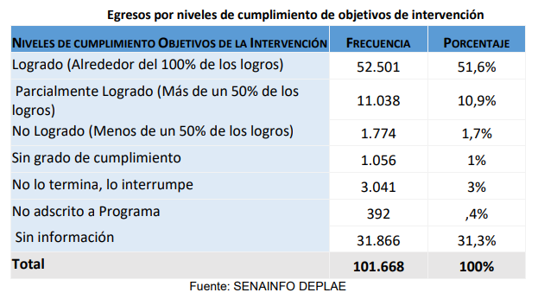
Fuente: SENAME 2016, P.201.

Slide 10
SENAME
El gran porcentaje de casos que no poseen información en la variable ‘cumplimiento de los objetivos de la intervención’, imposibilita caracterizar adecuadamente a la población egresada de acuerdo a esta variable de interés.
Fuente: SENAME (2016). Anuario Estadístico 2016. Santiago: Gobierno de Chile, Ministerio de Justicia y Derechos Humanos, p. 201).

Slide 11
2. JUDICIALIZACIÓN DE LA PROTECCIÓN DE LA INFANCIA
No existe un sistema de protección integral. Problemas sociales que pueden ser resueltos en el ámbito local, se judicializan, principalmente en la determinación de las medidas de protección.
Falta de coordinación y articulación de los recursos existentes
Falta de representación de los niños, niñas y adolescentes en los procedimientos de medidas de protección
07 de Junio 2018
Tribunal de Familia devolvió la tutela de una menor a su madre haitiana
La negligencia parental muchas veces podría resolverse con una intervención más de tipo psicosocial
https://www.radioagricultura.cl/nacional/2018/06/07/tribunal-de-familia-devolvio-la-tutela-de-una-menor-a-su-madre-haitiana.html

Slide 12
LA UTILIZACIÓN DE LA RED SENAME COMO RED COMPENSATORIA DE LAS DEFICIENCIAS EN LAS POLÍTICAS SOCIALES UNIVERSALES Y DE LA NO COORDINACIÓN DE LOS SERVICIOS EN LAS POLÍTICAS PÚBLICAS DIRIGIDAS A LA INFANCIA.
El Estado debe ser garante de la protección de los derechos de los/las NNA
En nuestro país, existe una desconexión de la protección especial de un sistema de protección general e integral de garantías de derechos de los niños, niñas y adolescentes, así problemas sociales que pueden ser resueltos en otros ámbitos, ejemplo local, se judicializan, principalmente en la determinación de las medidas de protección.
La utilización de SENAME como una red compensatoria del déficit de ámbito social redunda en que en la agenda pública todo se “senamiza”

Slide 13
4. USO INTENSO DE LA SEPARACIÓN DE LA FAMILIA, VÍA INTERNACIÓN DE NIÑOS Y NIÑAS EN FORMA MASIVA EN EL ÁMBITO DE PROTECCIÓN
Los jueces toman medidas de protección sin tener “un conocimiento preciso de los recursos alternativos a la internación, ni el tiempo necesario para el estudio de cada caso individual, ni la capacitación para saber cuál es la medida más adecuada para cada NNA”
Informe del Comité de Derechos del Niño de Naciones Unidas
En agosto de 2018, el Presidente Piñera firma Proyecto que crea el Servicio de Protección a la Niñez. Dentro de las características del nuevo Servicio, destacan (Gob.cl, 5 agosto 2018):
Cambiar el foco de la atención hacia el trabajo con las familias y en nuevas residencias de carácter familiar

Slide 14
6. DEBILIDADES EN EL FINANCIAMIENTO. LOS VALORES BASES ESTABLECIDOS EN EL REGLAMENTO DE LA LEY 20.032 SON INSUFICIENTES EN LA MAYORÍA DE LOS PROGRAMAS, OBSTACULIZANDO EL OTORGAMIENTO DE PRESTACIONES DE CALIDAD.
96% de los programas son ejecutados por organismos sin fines de lucro denominados Organismos Colaboradores.
Existe un escaso número de oferentes o incluso algunas licitaciones declaradas desiertas para algunas modalidades -especialmente, residencias, la subvención insuficiente para cubrir los costos de ejecución de los proyectos (FOCUS, 2013).
“El Estado tiene la obligación de modificar la Ley de Subvenciones”
Fuente: Informe del Comité de Derechos del Niño de Naciones Unidas

Slide 15
7. EN EL PLANO OPERATIVO, EL SISTEMA SE OBSERVA COLAPSADO, LO QUE IMPIDE RESPONDER CON LA CELERIDAD NECESARIA A LAS SITUACIONES QUE VIVEN LOS NIÑOS.
Listas de espera para 14 programas del Sename alcanzan a 8.660 niños/as
Fuente: El Mercurio, cuerpo B, Jueves, 04 de enero de 2018, http://www.economiaynegocios.cl/noticias/noticias.asp?id=431919

Slide 16
La “senamización” de la crisis de los sistemas de protección de la infancia, no hace más que contribuir a la opacidad de esta, dificultando su observación y avanzar en la calidad de los sistemas que participan en la protección de la infancia vulnerada en sus derechos, ello porque:
“La crisis se mantiene dado que no ha sido posible pensar lo que, por estar no observado, es impensable”
(Matus y Cortez-Monroy, 2016).

